Slide 1
BUENAS PRACTICAS
Programación Orientada a Objetos

Slide 2
Esquema de Contenido
CODIGO LIMPIO
CARACTERÍSTICAS
NOMBRES
FUNCIONES
COMENTARIOS
IDENTACIÓN
MANEJO DE ERRORES
ESTRUCTURAS
TEST UNITARIOS
INTERFAZ / CLASES ABSTRACTAS
SOLID
PRINCIPIO RESPONSABILIDAD UNICA
PRINCIPIO ABIERTO / CERRADO
PRINCIPIO DE SUSTITUCIÓN DE LISKOV
PRINCIPIO DE SEGREGACIÓN DE INTERFAZ
PRINCIPIO DE INVERSIÓN DE DEPENDENCIA
KISS

Slide 3
Esquema de Contenido
DRY
YAGNI
REFACTORIZACIÓN
CODIGO MAL OLIENTE (CODE SMELL)
CODIGO MUERTO

Slide 4
ELEGANTE, código que se distingue sobre otros porque es agradable a la vista, sencillo de entender, simétrico, bien organizado y estructurado, donde se nota que el programador que lo creo tuvo toda la intención de hacerlo bien para todos.
EFICIENTE, código que tiene la capacidad de lograr los resultados deseados y/o planificados con el mínimo uso posible de recursos.
EXPRESIVO, código que ha puesto atención a aquellas cuestiones que hacen que este, sea fácil de entender (al menos QUE HACE) por otros programadores, sin necesidad de leerlo a profundidad y/o por mucho tiempo.
SENCILLO, código hecho sin complicaciones o complejidades, es decir, que se ha creado para hacer solamente lo que estaba planificado que haga y nada mas.
MANEJO DE EXCEPCIONES, código generado en el cual se controlan los errores ocasionados durante la ejecución del código. Al encontrarse una excepción, el código reacciona ejecutando un fragmento de código que resuelve la situación, por ejemplo retornando un mensaje de error o devolviendo un valor por defecto.
CÓDIGO LIMPIO
CARACTERÍSTICAS

Slide 5
LEGIBLE, código creado que puede ser leído y entendido fácilmente por uno o mas programadores que no lo han escrito, que puedan seguir el flujo aunque no comprenda todo lo que se hace en él, de manera rápida.
MANTENIBLE, código que sea sencillo y fácil de modificarlo, y que dichos cambios no impacten en otras partes del código.
TESTEABLE, código que permita realizar con facilidad pruebas automáticas, de tal manera que cualquier modificación que se realice pueda evaluarse el correcto funcionamiento con rapidez.
SIN DUPLICACIONES, código que no se encuentre repetido en diferentes parte del sistema, sino que las funcionalidades que se van a reutilizar tengan una única ubicación y que se comparta en donde se necesite.
CÓDIGO LIMPIO
CARACTERÍSTICAS
“Con el código generado, se tiene que buscar que todas las características se den en la medida de lo posible y se debe evitar, también en la medida de lo posible, sacrificar una o más característica por otra”
Regla de los Boy Scouts
“Deja el código mas limpio de como lo encontraste”

Slide 6
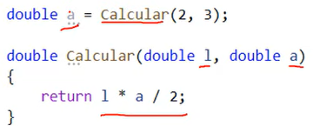
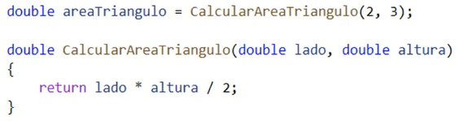


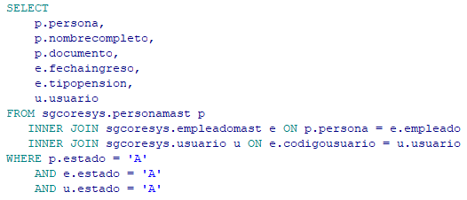
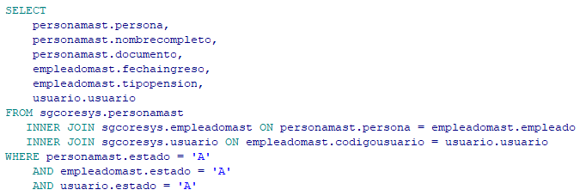
NOMBRES CLAROS - variables
CÓDIGO LIMPIO
NOMBRES SIGNIFICATIVOS

Slide 7
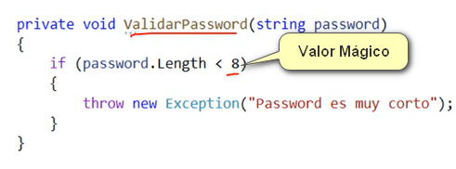
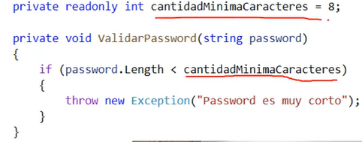
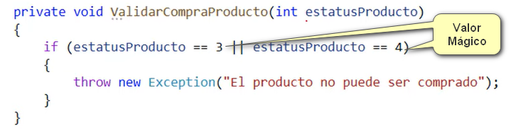
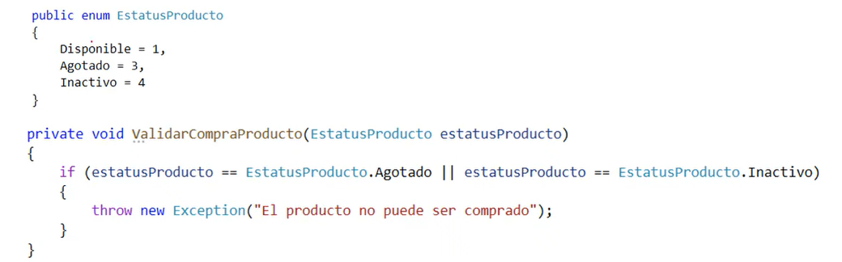
NOMBRES CLAROS - Evitar valores mágicos
CÓDIGO LIMPIO
NOMBRES SIGNIFICATIVOS

Slide 8
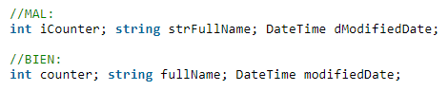
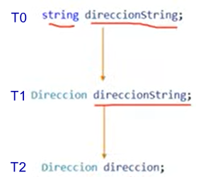
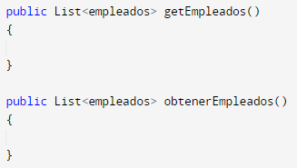
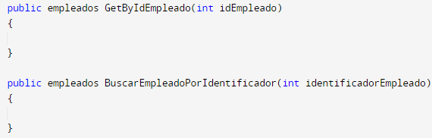
NOMBRES CLAROS - Evitar mal informar
“Evita utilizar notación húngara o cualquier tipo de inicial para comenzar el nombre de una variable que identifique al tipo de dato”
CÓDIGO LIMPIO
NOMBRES SIGNIFICATIVOS
NOMBRES CLAROS - Se recomienda el uso del idioma Inglés
“En la medida de lo posible, usar el idioma ingles en nuestro código, con palabras ya conocidas, para que sea mas universal y entendible en todo el mundo”

Slide 9
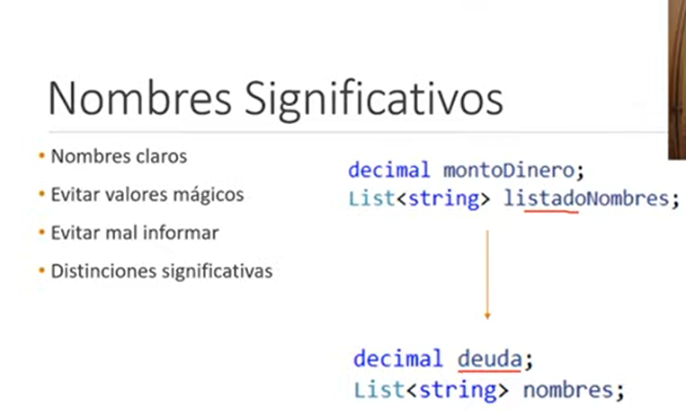
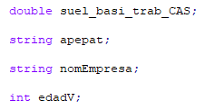
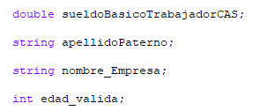
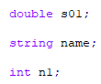
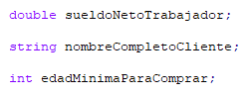
NOMBRES CLAROS - Distinciones significativas
NOMBRES CLAROS - Nombres Pronunciables
CÓDIGO LIMPIO
NOMBRES SIGNIFICATIVOS
NOMBRES CLAROS - Nombres Fáciles de Buscar

Slide 10
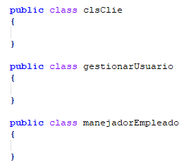
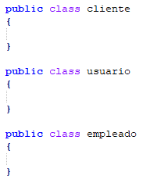
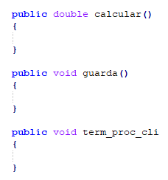
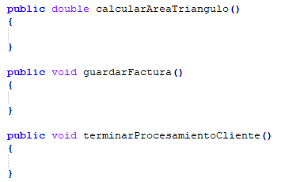
NOMBRES CLAROS - Clases => Sustantivo
CÓDIGO LIMPIO
NOMBRES CLAROS - Funciones / Métodos => Verbos Infinitivo (ar, er, ir) + texto
NOMBRES SIGNIFICATIVOS
Debe ser lo suficientemente descriptivo para saber lo QUE HACE la función o método.

Slide 11
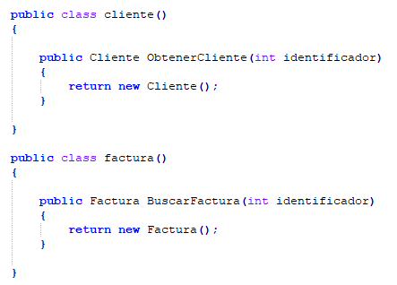
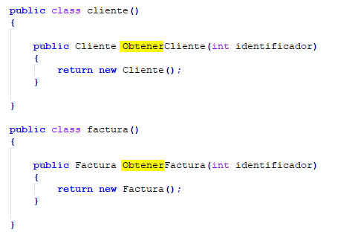
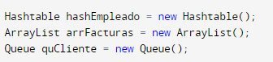
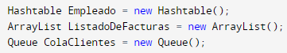
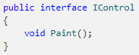
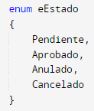
NOMBRES CLAROS - Una palabra por concepto
CÓDIGO LIMPIO
NOMBRES SIGNIFICATIVOS
NOMBRES CLAROS - No usar nombres de ingeniería
POSIBLES EXCEPCIONES
A criterio del equipo de desarrollo, puede exonerar de estas reglas a las interfaces, enumerados u otras estructuras que ameriten, debido a la mejor comprensión del código y costumbres de programación.

Slide 12
PEQUEÑAS - No deben ser muy extensas
Se recomienda evaluar el método o función para determinar si es necesario que quede como está o en su defecto:
Generar uno o más métodos
Generar una nueva clase
CÓDIGO LIMPIO
MÉTODOS O FUNCIONES
Existen muchas técnicas sobre métricas de código que puede emplearse. Algunas ya están integradas en los IDE de programación mas populares, otras se agregan como actualizaciones a estos.
En resumen, el uso de estas diversas métricas nos lleva a la misma pregunta, ¿Es necesario que el método o función quede como está?, o tengo que dividirlo en 1 o mas método, o en 1 o mas clases.

Slide 13
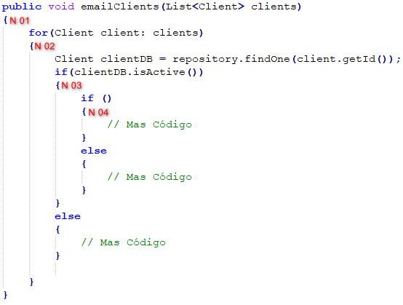
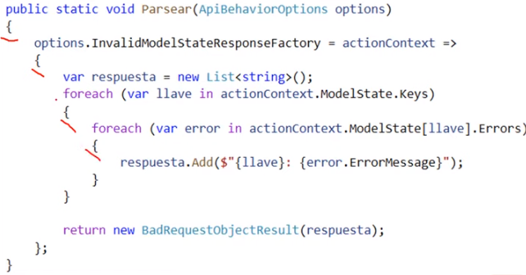
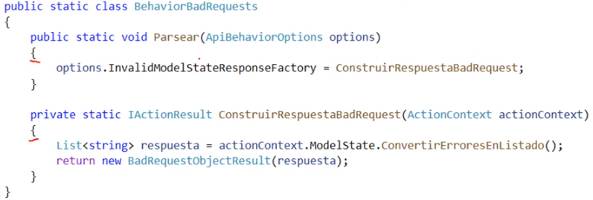
REGLA DE IDENTACIÓN - No deben más de 2 niveles de identación
Se recomienda evaluar el método o función para determinar si es necesario que quede como está o en su defecto:
Generar uno o más métodos
Generar una nueva clase
CÓDIGO LIMPIO
MÉTODOS O FUNCIONES

Slide 14
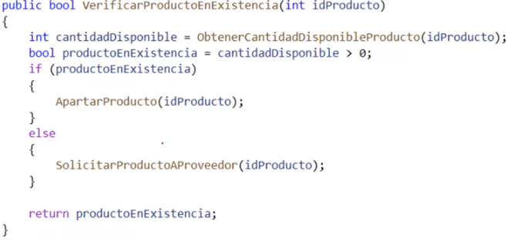
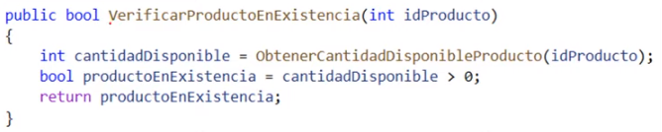
RESPONSABILIDAD ÚNICA - Hacer solo una cosa y esa cosa hacerla bien
CÓDIGO LIMPIO
MÉTODOS O FUNCIONES

Slide 15
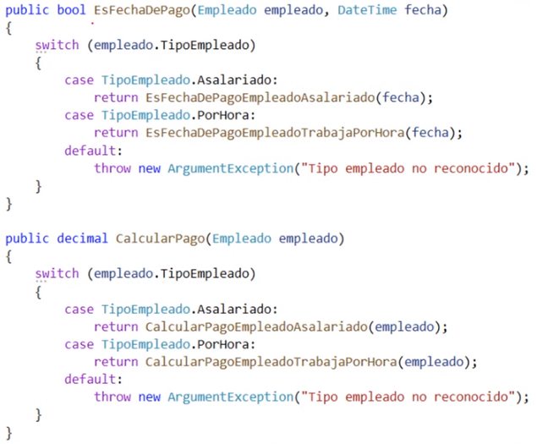
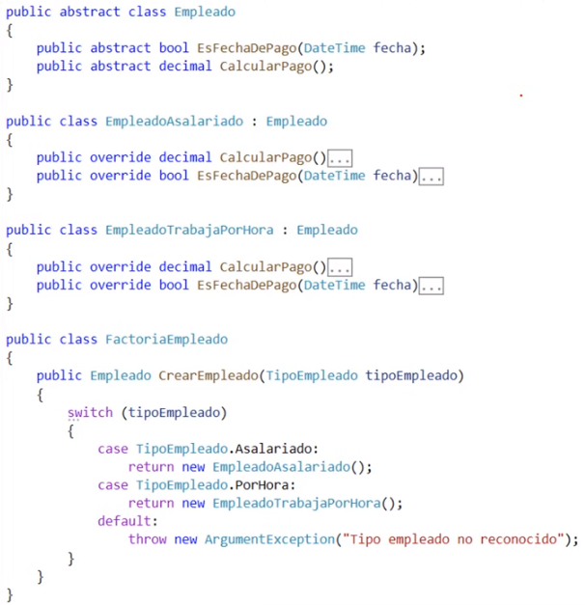
EVITAR CASE / SWITCH
CÓDIGO LIMPIO
MÉTODOS O FUNCIONES
USO CASE / SWITCH
El uso frecuente en el código, causa:
Repetición de código.
Aumenta la complejidad
Aumenta el número de líneas.
La idea no es que no se deben utilizarse switch, sino que debemos tener cuidado en su utilización, sobre todo si se repiten en diferentes métodos y clases.

Slide 16
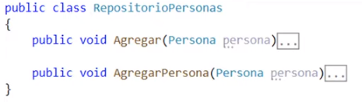
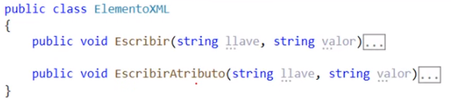
NOMBRES DESCRIPTIVOS
En el caso de esta clase, SI es obvio que el método AGREGAR se refiere a incluir personas. Por lo tanto, el método AGREGARPERSONA es redundante.
En el caso de esta clase, ya es obvio que agregar se refiere a personas. Por lo tanto, el método AGREGARPERSONA es redundante.
En el caso de esta clase, NO es obvio que se desea incluir con el método ESCRIBIR, por lo tanto es ambiguo. Por otro lado, el método ESCRIBIRATRIBUTO si especifica que se va a incluir lo cual es correcto.
CÓDIGO LIMPIO
MÉTODOS O FUNCIONES
En este punto debemos considerar que las funciones y métodos tengan nombres que indiquen sin ambigüedad que es lo que realizan o hacen.
Esto de acuerdo también con el nombre de la clase donde se ubican.

Slide 17
ARGUMENTOS – Sin argumentos es lo ideal
Sin Argumentos. Es lo mas recomendable.
1 Argumentos. Solamente para lo siguiente:
Hacer Pregunta
Hacer una Transformación (Comando)
Realizar un Evento
CÓDIGO LIMPIO
MÉTODOS O FUNCIONES
2 o más Argumentos. No es recomendable y se pide evaluar si es necesario tener tantos argumentos, pues puede tener los siguientes problemas:
Confundir el orden de los valores de los parámetros en el uso de la función o método.
Aumento de la complejidad pues se entendería que se tiene varias responsabilidades.
Cuando la función o método recibe muchos argumentos, se debe evaluar si dichos argumentos están relacionados y pueden pasarse como parte de un objeto.
Adicionalmente, si no se da el caso antes mencionado, evaluar si es necesario crear otro método u objeto.

Slide 18
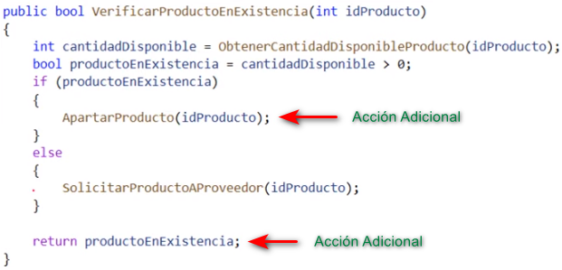
SIN EFECTOS SECUNDARIOS – Ejecuta acciones adicionales
En principio se debe evaluar, si la función o método queda tal como está o es necesario, crear métodos u objetos adicionales..
En este caso que deba quedar como esta, se recomienda que las acciones adicionales pasen formar parte del nombre para que sea mas claro el objetivo para el cual se ha construido.
CÓDIGO LIMPIO
MÉTODOS O FUNCIONES

Slide 19
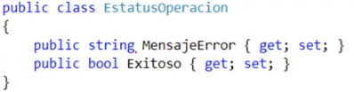
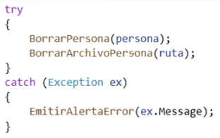
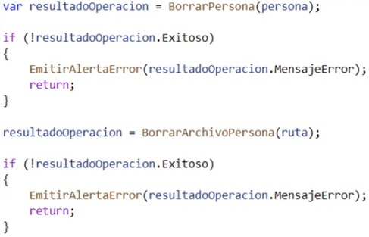
EXCEPCIONES SI, ESTATUS NO
Es recomendable que no se genere retorno del estado o estatus de una operación realizada por una función o método sino es a través de EXCEPCIONES.
CÓDIGO LIMPIO
MÉTODOS O FUNCIONES

Slide 20
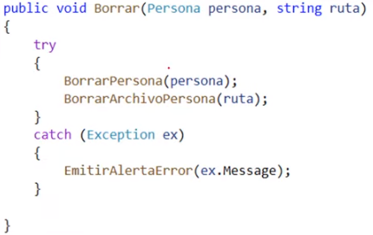
MANEJAR ERRORES YA ES UNA COSA
CÓDIGO LIMPIO
MÉTODOS O FUNCIONES

Slide 21
SEPARACIÓN PREGUNTA - COMANDO
Cuando nuestro código ejecuta una función o método tipo PREGUNTA, solamente se debe devolver la respuesta y no realizar ninguna otra acción, menos ejecutar algún comando.
Pregunta
Comando
Cuando nuestro código ejecuta una función o método tipo COMANDO, solamente se debe realizar la ejecución del comando, no debe devolver alguna respuesta y/o incluir alguna consulta.
CÓDIGO LIMPIO
MÉTODOS O FUNCIONES

Slide 22

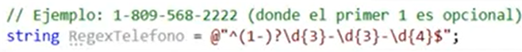
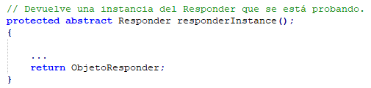
COMENTARIOS INFORMATIVOS
CÓDIGO LIMPIO
COMENTARIOS

Slide 23
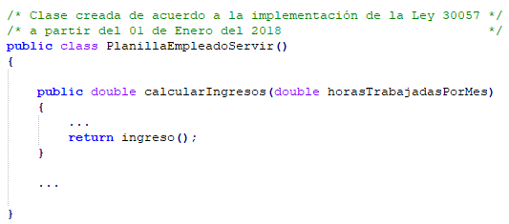
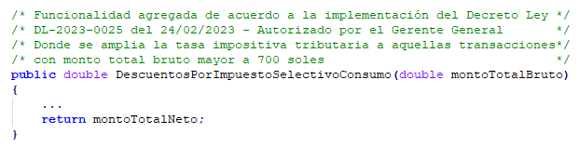
COMENTARIOS LEGALES O DEL NEGOCIO
CÓDIGO LIMPIO
COMENTARIOS

Slide 24
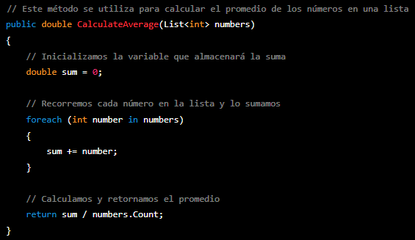
COMENTARIOS PARA EXPLICAR INTENCIONES
CÓDIGO LIMPIO
COMENTARIOS

Slide 25
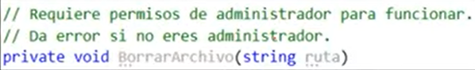
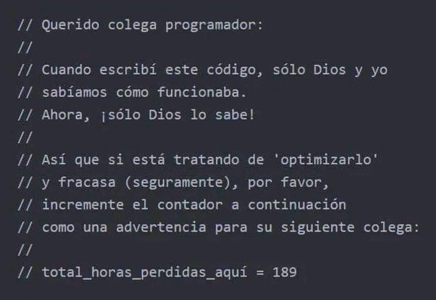
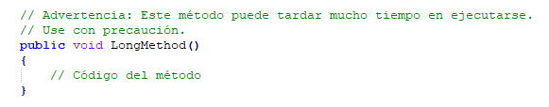
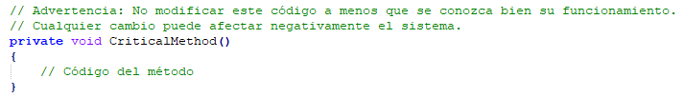
ADVERTENCIAS
CÓDIGO LIMPIO
COMENTARIOS

Slide 26



TO DO – Acciones pendientes de realizar en código
CÓDIGO LIMPIO
COMENTARIOS

Slide 27


NO SUSTITUYE EL MAL CÓDIGO
Tener en cuenta que el mal código genera comentarios.
Evitar que el uso de comentarios sea para compensar nuestra incapacidad de expresarnos correctamente en el código.
CÓDIGO LIMPIO
COMENTARIOS
Al mejorar el código de nuestro método podemos ver que se hacen innecesarios los comentarios, pues este ya es lo suficiente claro y entendible.

Slide 28

CONFUSOS
CÓDIGO LIMPIO
COMENTARIOS
Tener en cuenta que el mal código genera comentarios.
Al mejorar el código de nuestro método podemos ver que se hacen innecesarios los comentarios, pues este ya es lo suficiente claro y entendible.

Slide 29



REDUNDANTES
En estos casos, los comentarios no aportan valor a la clase, propiedad y/o método, pues nos dicen lo mismo que nosotros por nuestra cuenta, podemos leer en el código.
CÓDIGO LIMPIO
COMENTARIOS

Slide 30
ENGAÑOSO
Tiempo 0
Inicialmente, el comentario esta bien definido y era correcto.
Pero luego a raíz del paso del tiempo y cambios en el negocio, se dieron mejoras en la aplicación.
Estas mejoras se hicieron en el código, pero no se actualizaron los comentarios al respecto, lo cual genera comentarios engañosos.
Tiempo 1
CÓDIGO LIMPIO
COMENTARIOS

Slide 31


OBLIGATORIOS
CÓDIGO LIMPIO
COMENTARIOS
Comentarios que por política del equipo de trabajo o política de la empresa, se deben realizar en cada clase, propiedad o método de la aplicación.

Slide 32




TIPO BITACORA
CÓDIGO LIMPIO
COMENTARIOS
Cuando existen estos tipos de comentarios es por la pobre gestión en manejo de las versiones del código fuente.

Slide 33

ATRIBUCIONES
CÓDIGO LIMPIO
COMENTARIOS
Comentarios que por política del equipo de trabajo o política de la empresa, se deben realizar en cada clase, propiedad o método de la aplicación.

Slide 34



CÓDIGO COMENTADO
El problema aparece cuando se comenta el código inicial, para tener de historial sobre los nuevos cambios y luego se deja ahí.
Por lo general, se va a encontrar en sistemas legados, clases con mas líneas de código fuente comentado que código útil.
CÓDIGO LIMPIO
COMENTARIOS
Con los actuales gestores de versiones de código, este practica ya no es necesaria.

Slide 35
INFORMACIÓN GLOBAL
CÓDIGO LIMPIO
COMENTARIOS

Slide 36

El formato hace referencia a la forma como organizamos nuestro código en los archivos de nuestra aplicación tanto de manera vertical como de manera horizontal.
Un buen formato nos permite tener una buena legibilidad del código, que es una característica del código limpio.
El buen formato da una buena impresión en las personas que leen el código.
CÓDIGO LIMPIO
FORMATO

Slide 37

SE DEBE LEER COMO SI FUERA UNA NOTICIA DE UN DIARIO
Clase XYZ
Nombre de clase
Propiedades, miembros o variables
Constructor
Métodos Públicos
CÓDIGO LIMPIO
FORMATO VERTICAL
La lectura que se haga del código de una clase debe ser siempre de arriba hacia abajo. Para lograr esto, debemos poner las funciones principales siempre arriba y luego las funciones auxiliares.
Se considera un mal formato, si para leer nuestro código debemos empezar por arriba, luego bajamos y luego tenemos que subir, para luego bajar y así sucesivamente.
Métodos Privados
La lectura debe ser:
De lo general a lo mas detallado
De lo mas importante a lo menos importante

Slide 38


ENTRE CONCEPTOS
En el formato vertical, los conceptos similares deben estar juntos y los conceptos distintos debe estar separados.
CÓDIGO LIMPIO
FORMATO VERTICAL

Slide 39

DENSIDAD
Conceptos o instrucciones que tiene relación deben estar juntos y en caso no tengan ninguna relación deben estar separados.
CÓDIGO LIMPIO
FORMATO VERTICAL

Slide 40


DISTANCIA – Declaración de variables
Conceptos o instrucciones que tiene relación deben estar juntos y en caso no tengan ninguna relación deben estar separados.
DISTANCIA – Declaración de instancias
CÓDIGO LIMPIO
FORMATO VERTICAL
El objetivo es que al momento de leer la parte superior de la clase, ya podemos darnos una idea general de lo que hace la clase.

Slide 41

DISTANCIA – Funciones dependientes
CÓDIGO LIMPIO
FORMATO VERTICAL

Slide 42
EVITAR SCROLL HORIZONTAL
CÓDIGO LIMPIO
FORMATO HORIZONTAL
Si para leer una o varias líneas de código tienes que hacer uso del SCROLL HORIZONTAL, es una llamada de alerta para el formato de tu código.

Slide 43





DENSIDAD
IDENTACIÓN
CÓDIGO LIMPIO
FORMATO HORIZONTAL

Slide 44




IDENTACIÓN
ACUERDOS DE EQUIPO
CÓDIGO LIMPIO
Las recomendaciones que se vayan adoptar para mejorar el código en post de conseguir un código limpio tienen que ser consensuadas por el equipo de desarrollo para evitar que cada uno vaya por su lado.
FORMATO HORIZONTAL
LINEAMIENTOS O ESTANDARES DE PROGRAMACIÓN

Slide 45
ABSTRACCIÓN. Técnica mediante la cual ignoramos las cosas que no son relevantes, y nos enfocamos en lo que nos agrega valor en nuestro contexto.
Para el contexto de un sistema de planilla de pagos de trabajadores NO ES RELEVANTE.
Clase PERSONA
Atributo PESO
Para el contexto de un sistema de historias clínicas SI ES RELEVANTE.
CÓDIGO LIMPIO
OBJETOS Y ESTRUCTURAS DE DATOS
Las propiedades y métodos de una clase son relevantes de acuerdo al contexto del sistema que se va a desarrollar.
Mediante la abstracción yo defino las propiedades y métodos (al igual que su visibilidad) que son necesarios bajo cierto contexto definido para el desarrollo de un sistema.

Slide 46
OBJETOS. Esconden sus datos detrás de abstracciones y exponen funciones que manipulan estos datos.
public class cuadrado()
{
private double lado;
private int numeroLados = 4;
public cuadrado(double lado)
{
this.lado = lado;
}
public double area()
{
return this.lado * this.lado ;
}
public double perimetro()
{
return this.lado * numeroLados;
}
}
Las propiedades de la clase tiene un visibilidad PRIVATE, por lo tanto no están disponibles su uso y modificación hacia afuera de la clase.
La única forma de interactuar con dichas propiedades es a través del constructor y métodos de la clase. Es decir a través de la funcionalidad de la clase.
CÓDIGO LIMPIO
OBJETOS Y ESTRUCTURAS DE DATOS

Slide 47
ESTRUCTURA DE DATOS. Expone sus datos y no tiene funciones significativas.
public class libro()
{
public int Identificador {get; set;}
public string Nombre {get; set;}
public string Autor {get; set;}
public string Editorial {get; set;}
public string Edicion {get; set;}
public int NumeroPaginas {get; set;}
}
En la creación de esta clase, se esta comportando como una estructura de datos, pues puedo hacer uso de sus propiedades sin que nada lo impida.
Adicionalmente, no me da funciones o métodos significativos para realizar alguna acción.
CÓDIGO LIMPIO
OBJETOS Y ESTRUCTURAS DE DATOS
public class automovil()
{
public int Identificador {get; set;}
public string Marca {get; set;}
public string Modelo {get; set;}
public string Tipo {get; set;}
public int NumeroPuertas {get; set;}
}

Slide 48



PROGRAMACIÓN PROCEDIMIENTAL. Paradigma de programación que utiliza principalmente las estructuras de datos para construir el código.
CÓDIGO LIMPIO
OBJETOS Y ESTRUCTURAS DE DATOS
En la programación procedimental agregar funcionalidad ES FÁCIL, pues si tengo que agregar nuevas funciones a mi código, no tengo que modificar el código existente.

Slide 49


PROGRAMACIÓN PROCEDIMIENTAL.
En la programación procedimental agregar objetos ES DIFÍCIL, pues si tengo que agregar nuevos objetos tengo que modificar todas las funcionalidades donde se referencia de dichos objetos.
Se agrega un nuevo objeto
CÓDIGO LIMPIO
OBJETOS Y ESTRUCTURAS DE DATOS

Slide 50


PROGRAMACIÓN ORIENTADA A OBJETOS. Paradigma de programación que utiliza principalmente clases y objetos para construir el código.
En la programación orientada a objetos ES FÁCIL agregar nuevos objetos.
Pues solamente se agrega dicho objeto y adquiere por herencia las funcionalidades necesarias para su funcionamiento.
CÓDIGO LIMPIO
OBJETOS Y ESTRUCTURAS DE DATOS
Se agrega un nuevo objeto

Slide 51

PROGRAMACIÓN ORIENTADA A OBJETOS.
En la programación orientada a objetos ES DIFICIL agregar nueva funcionalidad.
Pues al agregar dicha funcionalidad en la clase abstracta tenemos que realizar la implementación de dicha funcionalidad en todas las clases que heredan de la interfaz.
CÓDIGO LIMPIO
OBJETOS Y ESTRUCTURAS DE DATOS

Slide 52
COMPARATIVA EN PROGRAMACIÓN PROCEDIMENTAL Y ORIENTADA A OBJECTOS
TIPO DE PROGRAMACIÓN | AGREGAR FUNCIONALIDAD | AGREGAR OBJETOS
Procedimental | Fácil | Difícil
Orientada a Objetos | Difícil | Fácil
Cuando desarrollamos una aplicación debemos considerar en que parte de nuestro código usamos programación procedimental y en que parte programación orientada a objetos. Esto de acuerdo al cuadro descrito anteriormente.
CÓDIGO LIMPIO
OBJETOS Y ESTRUCTURAS DE DATOS

Slide 53


Principio del Mínimo Conocimiento. Es un mecanismo de detección de acoplamiento, y nos indica que un objeto de la aplicación no debería conocer las entrañas de otros objetos con los que interactúa.
Su aplicación ayuda a REDUCIR EL ACOPLAMIENTO Y DEPENDENCIA entre clases.
Esto trae como consecuencia que sea MAS SENCILLO REUTILIZAR las clases.
El método de una clase solo debería llamar a los siguientes tipos de métodos:
Otros métodos de dicha clase
Objetos creados en el método
Método de un parámetro
Método de un miembro de la clase
CÓDIGO LIMPIO
LEY DE DEMETER
Lo que permite que nuestro código sea mas SENCILLO DE MANTENER Y TESTEAR.

Slide 54

Otros métodos de dicha clase. En un método de una clase, se puede llamar a otros métodos de la misma clase.
CÓDIGO LIMPIO
LEY DE DEMETER

Slide 55

Objetos creados en el método. En un método de una clase, se puede llamar a otros objetos creados en el mismo método.
CÓDIGO LIMPIO
LEY DE DEMETER

Slide 56
Métodos de un Parámetro. En un método de una clase, se pueden utilizar los métodos de algún objeto remitido como parámetro del método .
CÓDIGO LIMPIO
LEY DE DEMETER

Slide 57

Métodos de un Miembro de una Clase. En un método de una clase, se pueden utilizar los métodos de algún objeto que es miembro de la clase a la cual pertenece.
CÓDIGO LIMPIO
LEY DE DEMETER

Slide 58

El patrón DTO tiene como finalidad de crear un objeto plano con una serie de atributos que puedan ser enviados o recuperados del servidor en una sola invocación, de tal forma que un DTO puede mostrar u ocultar información de múltiples fuentes o tablas y concentrarlas en una única clase simple.
Características. Si bien un DTO es simplemente un objeto plano, sí que tiene que cumplir algunas reglas para poder considerar que hemos creado un DTO correctamente implementado:
CÓDIGO LIMPIO
DATA TRANSFERER OBJECT (DTO)
SOLO LECTURA: Dado que el objetivo de un DTO es utilizarlo como un objeto de transferencia entre el cliente y el servidor, es importante evitar tener operaciones de negocio o métodos que realicen cálculos sobre los datos.
SERIALIZABLE: Es claro que, si los objetos tendrán que viajar por la red, deberán de poder ser serializables, pero no hablamos solamente de la clase en sí, sino que también todos los atributos que contenga el DTO deberán ser fácilmente serializables.
SIN FUNCIONES / MÉTODOS: No cuenta con funcionalidad significativa.

Slide 59


CÓDIGO LIMPIO
DATA TRANSFERER OBJECT (DTO)

Slide 60



Es un patrón de arquitectura (actualmente considerado como un anti patrón de diseño)​ encontrado en aplicaciones que almacenan sus datos en Bases de Datos Relacionales.
Es la M en MVC (modelo) que es la capa del sistema responsable de representar a las empresas datos y lógica.
Facilita la creación y el uso de objetos de negocios cuyos datos requieren almacenamiento persistente en una base de datos.
CÓDIGO LIMPIO
ACTIVE RECORDS
No se recomienda su uso, existen otros patrones que se pueden utilizar en su reemplazo.

Slide 61


Una excepción es la indicación de que se produjo un error inesperado en el programa.
Las excepciones, como su nombre lo indica, se producen cuando la ejecución de un método no termina correctamente, sino que termina de manera excepcional como consecuencia de una situación no esperada o validada.
Cuando se produce una situación anormal durante la ejecución de un programa, si no manejamos de manera adecuada el error que se produce, el programa va a terminar abruptamente su ejecución.
Decimos que el programa deja de funcionar y es muy probable que el usuario que lo estaba utilizando ni siquiera sepa qué fue lo que pasó.
CÓDIGO LIMPIO
GESTIÓN DE EXCEPCIONES

Slide 62



PREFERIR LAS EXCEPCIONES – Se recomienda que es una mejor práctica, preferir siempre trabajar con excepciones que con métodos creados por el programador, que devuelvan códigos de errores personalizados, para evitar estos errores inesperados.
CÓDIGO LIMPIO
GESTIÓN DE EXCEPCIONES

Slide 63


PREFERIR LAS EXCEPCIONES
El uso de métodos para capturar estados de error del aplicativo hacen que el código se haga menos legible y mas difícil de leer.
CÓDIGO LIMPIO
GESTIÓN DE EXCEPCIONES

Slide 64




COLOCAR PRIMERO EL TRY-CATCH-FINALLY
Paso 01
Se recomienda esta forma de trabajo para realizar el manejo de excepciones.
Paso 02
CÓDIGO LIMPIO
GESTIÓN DE EXCEPCIONES
Paso 04
Paso 03

Slide 65





ESTABLECER CONTEXTO EN EXCEPCIONES
CÓDIGO LIMPIO
GESTIÓN DE EXCEPCIONES
Adicionalmente, se recomienda que las excepciones y sus contextos sean almacenados en un archivo texto o de LOG.

Slide 66


Flujo Normal
Las excepciones son caminos excepcionales alternativas por algún mal funcionamiento en la aplicación. Ósea no debería pasar a menudo.
Por lo tanto, se recomienda que NO deben usar como parte del flujo normal de la aplicación y poner procedimientos a realizar dentro del CATCH.
CÓDIGO LIMPIO
GESTIÓN DE EXCEPCIONES

Slide 67
Performance
Utilizar TRY y CATCH, tiene un costo de performance. El uso de un solo TRY no hace la aplicación lenta o pesada. El uso de varios TRY, tampoco va a hacer lenta tu aplicación.
Por lo tanto, seria bueno que te guíes por la siguiente recomendación.
“Si alguna vez llegas al punto en el que las excepciones están dañando significativamente el rendimiento, tienes problemas en términos de uso de las excepciones más allá del rendimiento”
JOHN SKEET
CÓDIGO LIMPIO
GESTIÓN DE EXCEPCIONES

Slide 68



No retornar NULL
Se debe evitar retornar NULL, pues aumenta el nivel de complejidad en la aplicación para poder trabajar con este valor.
Se recomienda utilizar el PATRÓN DEL OBJETO NULO.
CÓDIGO LIMPIO
GESTIÓN DE EXCEPCIONES
Se dan también algunas excepciones a esta recomendación

Slide 69
Una excepción es la indicación de que se produjo un error en el programa. Las excepciones, como su nombre lo indica, se producen cuando la ejecución de un método no termina correctamente, sino que termina de manera excepcional como consecuencia de una situación no esperada.
Cuando se produce una situación anormal durante la ejecución de un programa (por ejemplo se accede a un objeto que no ha sido inicializado o tratamos de acceder a una posición inválida en un vector), si no manejamos de manera adecuada el error que se produce, el programa va a terminar abruptamente su ejecución. Decimos que el programa deja de funcionar y es muy probable que el usuario que lo estaba utilizando ni siquiera sepa qué fue lo que pasó..
Para el contexto de un sistema de planilla de pagos de trabajadores NO ES RELEVANTE.
Clase PERSONA
Atributo PESO
Para el contexto de un sistema de historias clínicas SI ES RELEVANTE.
CÓDIGO LIMPIO
GESTIÓN DE EXCEPCIONES
Las propiedades y métodos de una clase son relevantes de acuerdo al contexto del sistema que se va a desarrollar.

Slide 70
CLASES
Una clase es un conjunto de atributos (variables) y métodos (funciones) que describen las características y comportamientos de los objetos que se crean a partir de esa clase. Los atributos describen las características de los objetos y los métodos describen las acciones que los objetos pueden realizar.
Cada clase es un molde para crear objetos, y cada objeto creado a partir de una clase es una instancia de esa clase.
Es posible crear muchos objetos de una misma clase, cada uno con sus propias características y comportamientos. Además, las clases pueden heredar de otras clases y compartir sus atributos y métodos, permitiendo la creación de jerarquías de clases y la reutilización del código.
PROPIEDADES
Es una característica de un objeto que describe su estado o un aspecto específico de su comportamiento. Una propiedad puede ser pensada como una variable asociada a un objeto.
Las propiedades son declaradas en una clase y cada objeto creado a partir de esa clase tiene su propia copia de las propiedades. Esto significa que cada objeto puede tener valores diferentes para las propiedades..
METODOS
Es una función asociada a un objeto que define un comportamiento específico. Los métodos son utilizados para realizar acciones o tareas específicas en un objeto, y pueden recibir o devolver información.
Los métodos son declarados en una clase y cada objeto creado a partir de esa clase tiene acceso a los métodos de la clase. Los métodos pueden ser llamados en un objeto y pueden acceder y modificar las propiedades del objeto, y también pueden comunicarse con otros objetos.
CONCEPTOS BÁSICOS
ORIENTACIÓN A OBJETOS

Slide 71


CONCEPTOS BÁSICOS
ORIENTACIÓN A OBJETOS

Slide 72

PILARES DE LA PROGRAMACIÓN ORIENTADA A OBJETOS

Slide 73

Permite representar una entidad en términos de sus características más importantes, sin necesidad de conocer los detalles de su implementación.
Esto significa que se puede definir una interfaz común para varias clases, de manera que se pueden tratar a los objetos de esas clases de manera uniforme, independientemente de cómo estén implementadas internamente.
PILARES DE LA PROGRAMACIÓN ORIENTADA A OBJETOS
ABSTRACCIÓN

Slide 74



EJEMPLO:
PILARES DE LA PROGRAMACIÓN ORIENTADA A OBJETOS
ABSTRACCIÓN
En resumen, la abstracción permite definir una interfaz común para varias clases, lo que facilita la creación de código reutilizable y flexible.
Además, al trabajar con interfaces y clases abstractas, se pueden crear jerarquías de clases y trabajar con objetos de diferentes clases de forma homogénea.

Slide 75



Consiste en ocultar los detalles de implementación de una clase detrás de una interfaz pública. Esto permite que los objetos interactúen entre sí a través de un conjunto de métodos y propiedades públicas, mientras que la implementación interna de la clase permanece oculta.
EJEMPLO:
PILARES DE LA PROGRAMACIÓN ORIENTADA A OBJETOS
ENCAPSULAMIENTO
En resumen, el encapsulamiento permite limitar el acceso a los miembros de una clase, lo que ayuda a proteger la integridad de los datos y a asegurar que la lógica de la clase sea correcta.

Slide 76


Permite que los objetos de diferentes clases respondan al mismo mensaje o llamado a método. Esto significa que una clase puede tener varias formas de implementar un método y, dependiendo del objeto que se llame, se ejecutará la implementación específica de esa clase.
EJEMPLO:
PILARES DE LA PROGRAMACIÓN ORIENTADA A OBJETOS
POLIMORFISMO
En resumen, el polimorfismo permite tratar a los objetos de diferentes clases de manera uniforme, lo que facilita la creación de código reutilizable y flexible.

Slide 77


AMBIENTE LOCAL
Directorio de trabajo, donde se encuentran almacenados los archivos generados por tu lenguaje de programación, en el que estas trabajando.
Área de Preparación, es el lugar de término medio entre lo que ha actualizado con sus archivos del directorio de trabajo y lo que ha confirmado (ha realizado COMMIT) por última vez.
Repositorio Local, lugar donde se almacenan las diferencias versiones de tus archivos generados y modificados localmente (PC o RED LAN), que ya han sido confirmados.
USUARIO
(USER)
WORKING
DIRECTORY
STAGING
AREA
LOCAL
REPOSITORY
CONCEPTOS BÁSICOS
AMBIENTES Y ESTADOS EN GIT
1
2
3
MODIFICADO
(Modified)
EN PREPARACIÓN
(Staged)
CONFIRMADO
(Commited)
Área de Preparación, Brinda espacio para preparar los cambios que se reflejarán en la próxima confirmación, con las modificaciones que se requieran antes de realizar la confirmación
Crear, modificar o eliminar archivos
Preparar archivos para confirmación
Confirmar archivos

Slide 78

AMBIENTE LOCAL
AMBIENTE REMOTO
Archivos en estado modificado y/o confirmado
Archivos en estado
En Preparación
Archivos en estado
Confirmado
Archivos en la Nube
Repositorio Remoto, lugar en la NUBE, donde se almacenan las diferencias versiones de tus archivos confirmados del REPOSITORIO LOCAL.
CONCEPTOS BÁSICOS
COMANDOS BÁSICOS EN GIT

Slide 79


Repositorio GIT
INICIAR REPOSITORIO
Ubicarse en la estructura de carpetas que va a contener al repositorio de GIT y utilizar el comando siguiente:
git init
CLONAR REPOSITORIO
Ubicarse en la estructura de carpetas que va a contener al repositorio de GIT clonado y utilizar el comando siguiente:
git clone <URL del repositorio GIT>
OPERACIONES BÁSICAS
EMPEZAR A TRABAJAR CON REPOSITORIO
git clone <URL del repositorio GIT> <Nombre Carpeta>

Slide 80

Repositorio GIT
VERIFICAR EL ESTADO DEL REPOSITORIO
Ubicarse en el repositorio y utilizar el o los comando(s) siguiente(s):
git status <parámetros opcionales>
WORKING
DIRECTORY
STAGING
AREA
LOCAL
REPOSITORY
OPERACIONES BÁSICAS
Modified
CONOCER EL ESTATUS DEL REPOSITORIO
Staged
Committed

Slide 81
SUBIR CAMBIOS A STAGING AREA
Ubicarse en el repositorio y utilizar el o los comando(s) siguiente(s):
git add <parámetros de carga>
WORKING
DIRECTORY
STAGING
AREA
git
add
Modified
Staged
Committed
OPERACIONES BÁSICAS
Ejemplos:
git add index.html (subir un archivo específico modificado)
git add index.html style.css funciones.js (subir varios archivos modificados)
git add . (subir todos los archivos modificados)
git add Documentation/\*.txt (subir todos los archivos modificados con extensión txt de la carpeta DOCUMENTATION)
git add *.cs (subir todos los archivos modificados con extensión cs)
GUARDAR CAMBIOS EN REPOSITORIO

Slide 82
WORKING
DIRECTORY
STAGING
AREA
LOCAL
REPOSITORY
Modified
Staged
git add
Committed
git commit
SUBIR CAMBIOS A STAGING AREA
Ubicarse en el repositorio y utilizar el o los comando(s) siguiente(s):
git add <parámetros de carga>
Ejemplos:
git add index.html (subir un archivo específico modificado)
git add index.html style.css funciones.js (subir varios archivos modificados)
git add . (subir todos los archivos modificados)
git add Documentation/\*.txt (subir todos los archivos modificados con extensión txt de la carpeta DOCUMENTATION)
git add *.cs (subir todos los archivos modificados con extensión cs)
OPERACIONES BÁSICAS
GUARDAR CAMBIOS EN REPOSITORIO

Slide 83

Agregar un título de diapositiva (4)

Slide 84
Título y diseño de contenido con gráfico

Slide 85
Diseño de dos objetos con tabla
Clase | Grupo A | Grupo B
Clase 1 | 82 | 95
Clase 2 | 76 | 88
Clase 3 | 84 | 90
Primera viñeta aquí
Segunda viñeta aquí
Tercera viñeta aquí

Slide 86
Diseño de dos objetos con SmartArt
A
Tarea 1
Tarea 2
B
Tarea 1
Tarea 2
C
Tarea 1
Tarea 2
Primera viñeta aquí
Segunda viñeta aquí
Tercera viñeta aquí

Slide 87
Agregar un título de diapositiva (1)

Slide 88
Agregar un título de diapositiva (2)

Slide 89
Agregar un título de diapositiva (3)

Slide 91
Agregar un título de diapositiva (4)

Slide 92
Agregar un título de diapositiva (5)

